Slide 1





ALQUIMIA CELESTE
UM POUCO SOBRE O SURGIMENTO DOS ELEMENTOS QUÍMICOS.

Slide 2


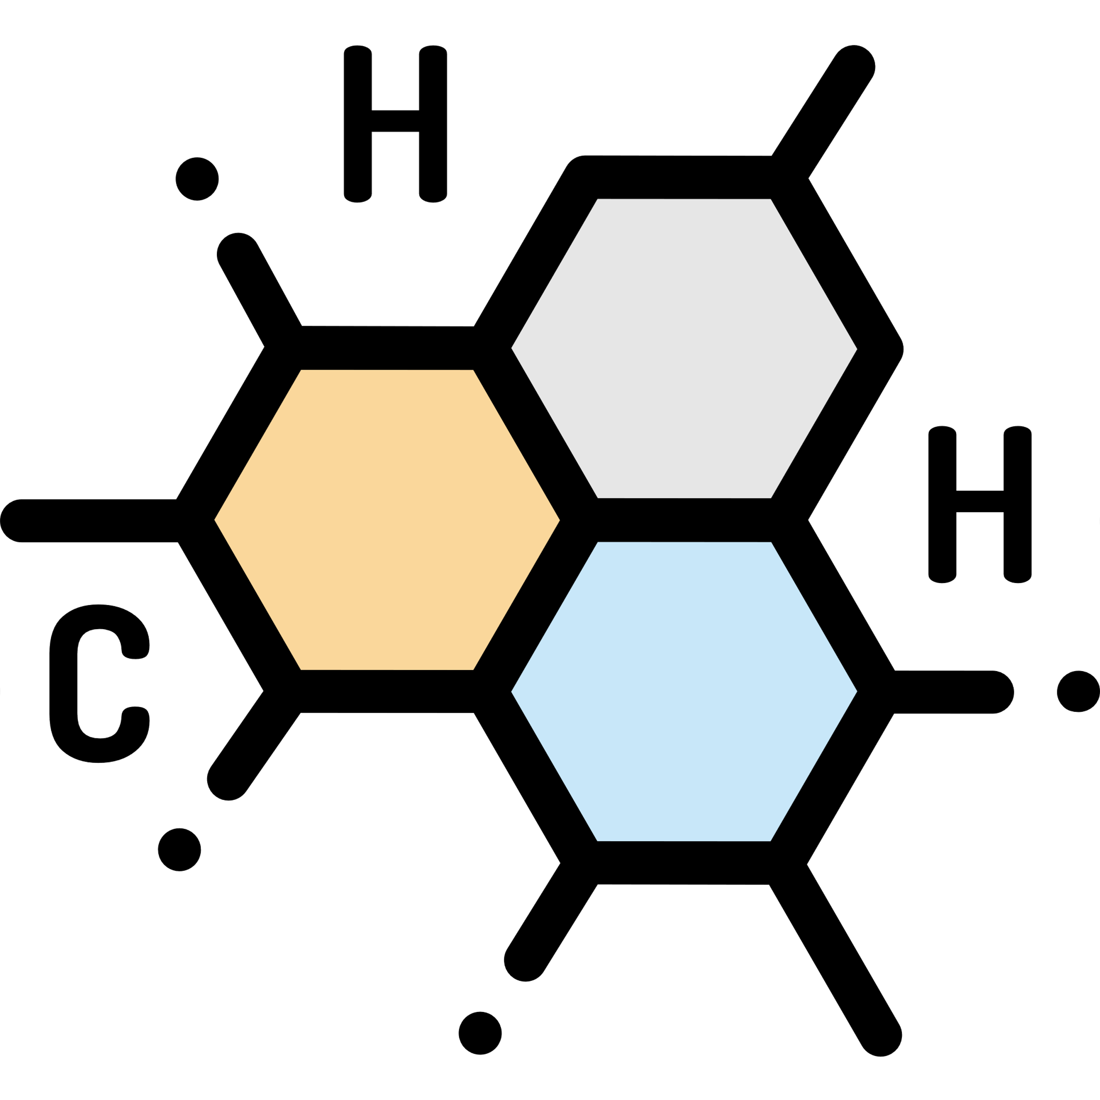
O QUE É A ASTROQUÍMICA ?
“Tudo no mundo começou com um sim. Uma molécula disse sim a outra molécula e nasceu a vida. Mas antes da pré-história havia a pré-história da pré-história e havia o nunca e havia o sim. Sempre houve. Não sei o quê, mas sei que o universo jamais começou [...] Enquanto eu tiver perguntas e não houver resposta continuarei a escrever. Como começar pelo início, se as coisas acontecem antes de acontecer?”
(LISPECTOR, C. A hora da estrela. Rio de Janeiro: Rocco, 1998)

Slide 3
O QUE É A ASTROQUÍMICA ?
Ramo presente na astronomia que se dedica ao estudo de:
Reações químicas no espaço
Evolução química no universo (surgimento dos elementos químicos)

Slide 4
UM POUCO SOBRE ÁTOMOS
Trata-se da peça fundamental para a existência do universo e da vida
Primeiro conceito: Demócrito – Criação do termo “átomo”

Slide 5
EVOLUÇÃO DO ÁTOMO.
Dalton: O modelo da esfera maciça
Átomo é indivisível.
Todos os átomos de um mesmo elemento são iguais, mas átomos de elementos diferentes possuem propriedades diferentes
O átomo não pode ser criado nem destruído, mas sim, combinados.

Slide 6
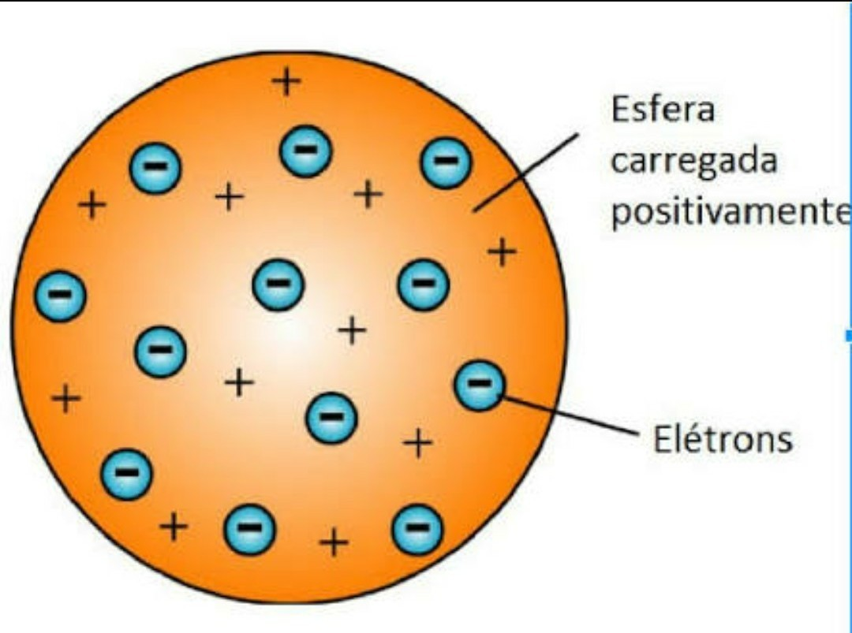
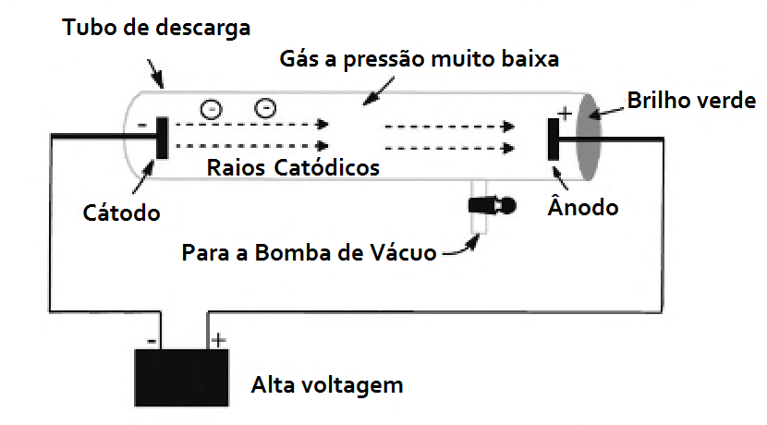
EVOLUÇÃO DO ÁTOMO.
Experimento dos raios catódicos – descoberta do elétron
Thomson: modelo do “pudim de passas”

Slide 7
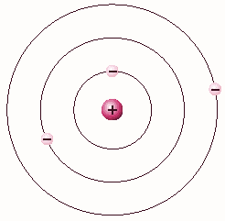
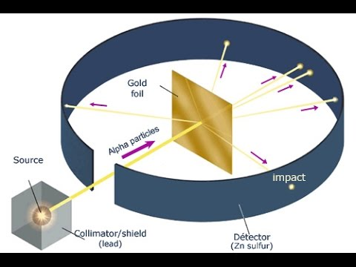
EVOLUÇÃO DO ÁTOMO.
Rutherford : provou que o átomo era formado por um pequeno núcleo positivo e elétrons ao seu redor.
Bohr: elétrons permanecem em orbita devido aos seus níveis de energia

Slide 8
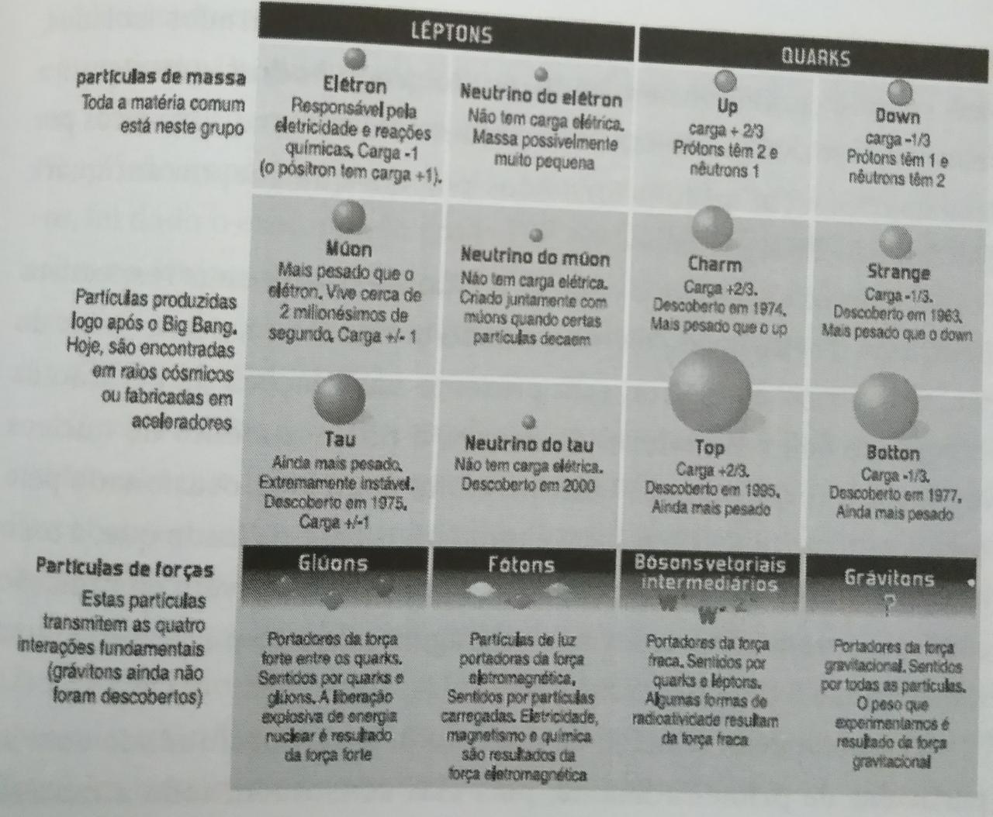
NÚCLEO DO ÁTOMO
Formado por Prótons e Nêutrons

Slide 9
ALGUNS CONCEITOS IMPORTANTES
Isótopos: São átomos de elementos químicos iguais que se diferenciam pelo seu número de massa
Exemplos: Hidrogênio e deutério

Slide 10
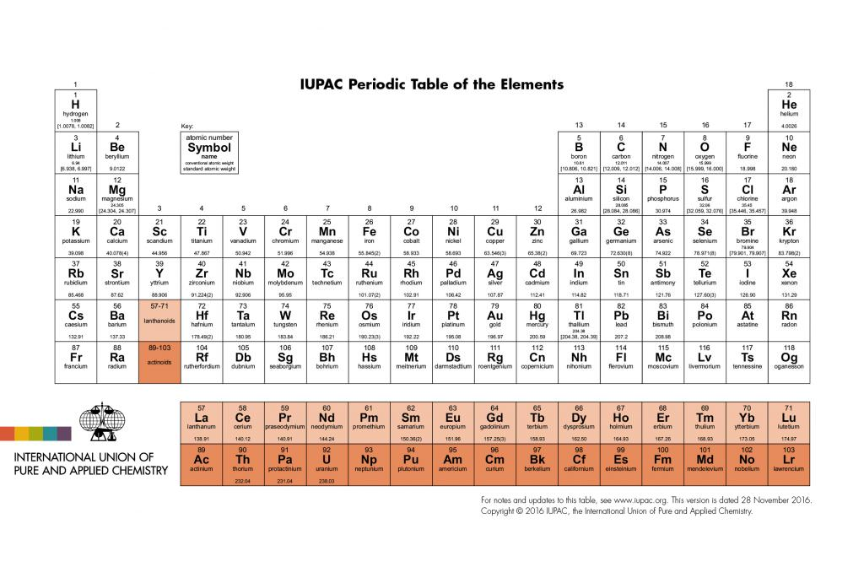
ALGUNS CONCEITOS IMPORTANTES

Slide 11


RELAÇÃO COM ASTRONOMIA
Surgimento do universo :nucleossíntese primordial
Primeiros elementos a surgirem: elementos leves, tais como hidrogênio, hélio e deutério

Slide 12
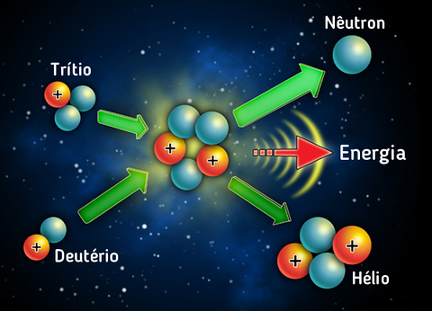
RELAÇÃO COM ASTRONOMIA
Hélio e hidrogênio começaram a se chocar , gerando as estrelas por fusão nuclear.

Slide 13
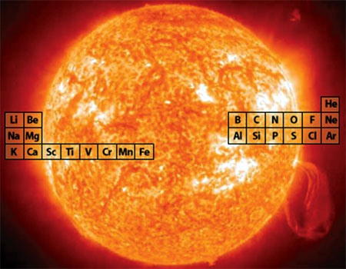
RELAÇÃO COM ASTRONOMIA
Elementos mais pesados, como por exemplo carbono, oxigênio e ferro são formados no núcleo das estrelas através de fusão nuclear começadas pelo hidrogênio

Slide 14
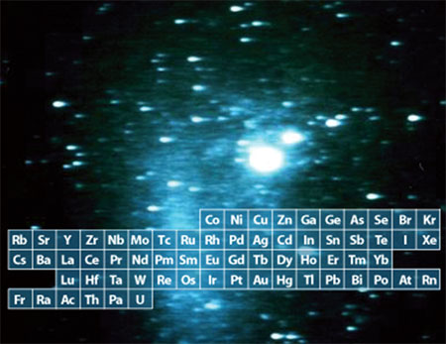
RELAÇÃO COM ASTRONOMIA
Outros elementos mais pesados que o ferro são formados pela explosão de supernovas

Slide 15
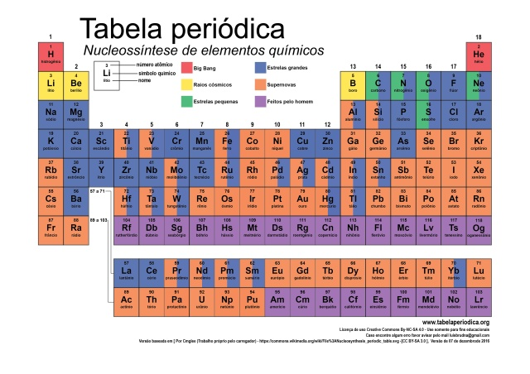
RELAÇÃO COM ASTRONOMIA

Slide 16
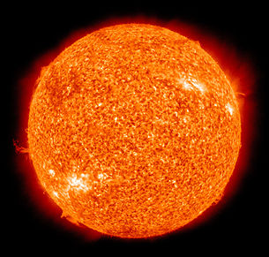

A QUÍMICA NO SISTEMA SOLAR
Sol:
Hidrogênio:74,9%
Hélio: 23,8%
Trata-se de uma estrela de cor branca

Slide 17
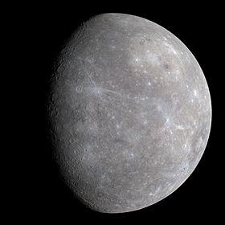

A QUÍMICA NO SISTEMA SOLAR
Mercúrio:
Fromado majoritariamente por silicatos e basaltos .

Slide 18
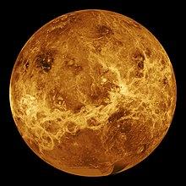

A QUÍMICA NO SISTEMA SOLAR
Vênus :
Atmosfera: 96,4% de carbono e 3,4% de nitrogênio

Slide 19
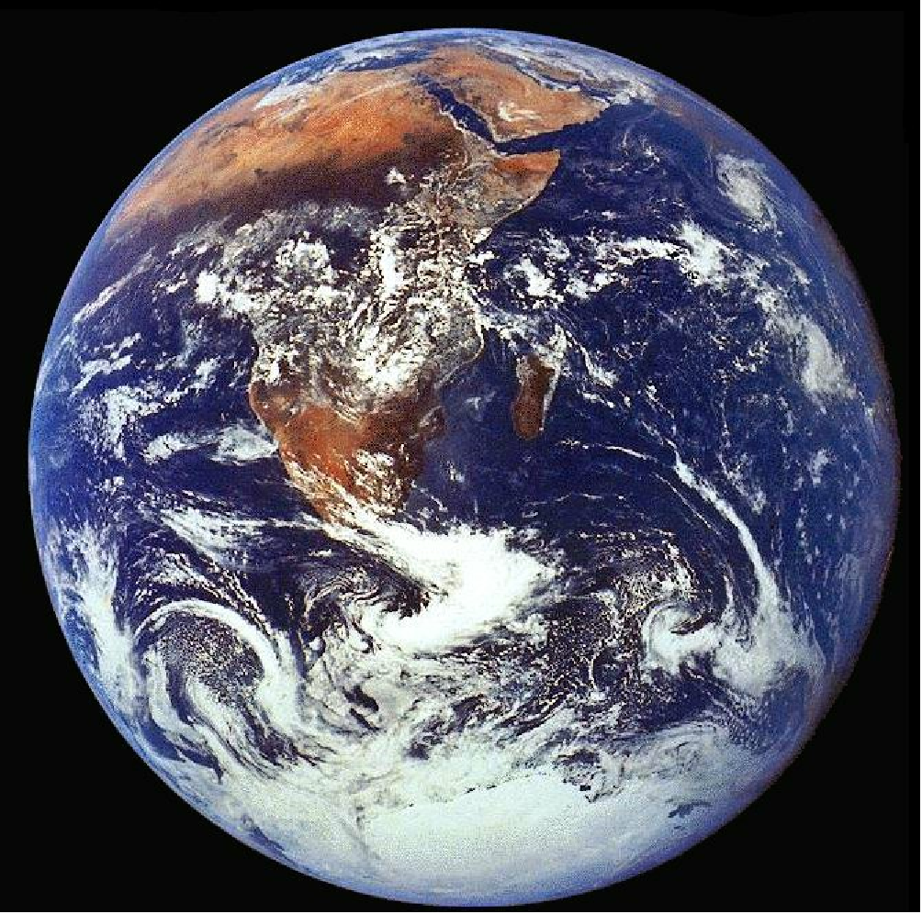

A QUÍMICA NO SISTEMA SOLAR
Terra :
Atmosfera:
78% de nitrogênio
21% de oxigênio
1% de vapor de água
Argônio
Gás carbônico

Slide 20
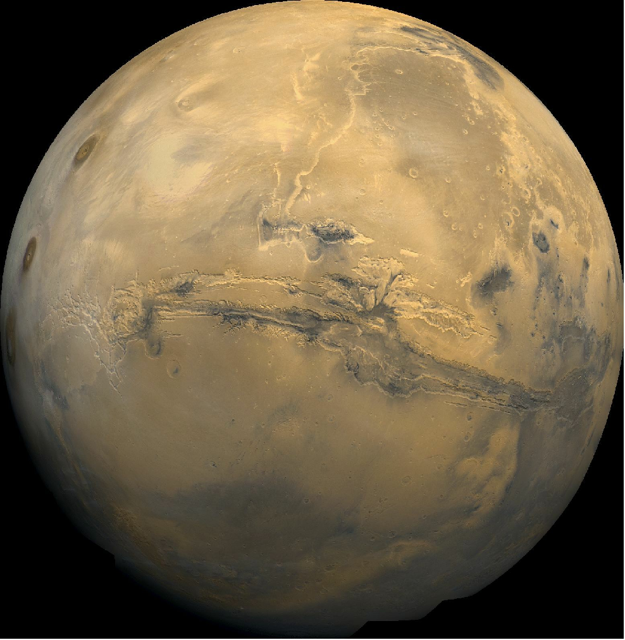

A QUÍMICA NO SISTEMA SOLAR
Marte :
Atmosfera:
Gás carbônico

Slide 21
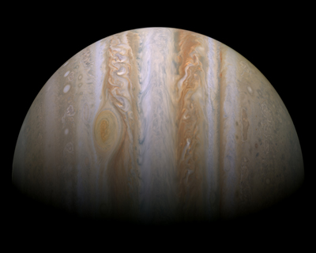

A QUÍMICA NO SISTEMA SOLAR
Júpiter :
Atmosfera:
90% Gás hidrogênio
10% de hélio
Amônia
Metano
Vapor de água

Slide 22
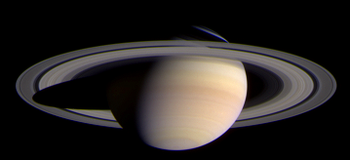

A QUÍMICA NO SISTEMA SOLAR
Saturno :
Atmosfera:
97% Gás hidrogênio
3% de hélio
Amônia
Metano
Vapor de água

Slide 23
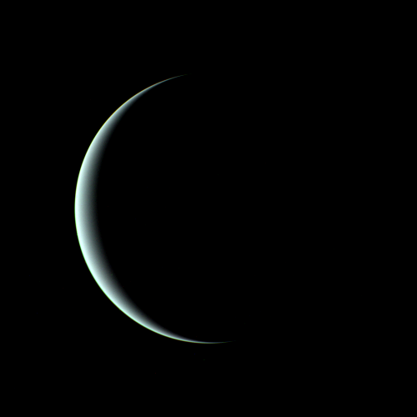

A QUÍMICA NO SISTEMA SOLAR
Urano :
Atmosfera:
83% Gás hidrogênio
15% de hélio
2% de Metano
Gás amônia

Slide 24
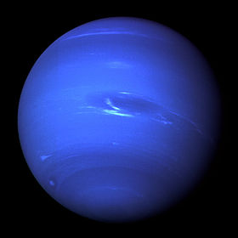

A QUÍMICA NO SISTEMA SOLAR
Netuno :
74% Gás hidrogênio
25% de hélio
1% de Metano
Gás amônia

Slide 25

OBRIGADA PELA PRESENÇA!!
Referências:
MENDES, Carla Cristina Alves. As Estrelas, Uma viagem pela estrutura do átomo: Astroquímica para o estudo do átomo e outros conceitos químicos. São Paulo: Editoral, 2011.
http://web.ccead.puc-rio.br/condigital/mvsl/Sala%20de%20Leitura/conteudos/SL_estrutura_atomica.pdf Acessado em 07/11/2018

